Slide 1
Математические методы в задачах финансового мониторинга
4. Метод анализа иерархий
Москва 2023

Slide 2
Введение
Цель метода анализа иерархий − обоснование выбора наилучшей из предлагаемых альтернатив, характеристиками которых являются векторы с разнородными, в том числе и с нечетко определенными, отдельными компонентами.
Суть метода анализа иерархий заключается в поэтапном решении следующих взаимосвязанных частных задач:
  построение иерархической структуры показателей (признаков);
  оценивание значимости отдельных частных показателей для каждого уровня иерархии;
  сравнение имеющихся альтернатив и выбор наилучшей из них.
2

Slide 3
Введение
Метод анализа иерархий включает в себя базовые процедуры, такие как:
результаты парных сравнений, которые затем выражаются численно;
оценки приоритетности критериев;
оценки альтернативных решений и
нахождение лучшего из них.
Полученные значения являются оценками в шкалах сравнений, что соответствует жёстким оценкам.
При использовании метода лицо, принимающее решение, должно иметь представление о том, какой из объектов для него предпочтительнее в каком-либо смысле, то есть, по сути, быть экспертом в области.
3

Slide 4
Метод анализа иерархий: преимущества МАИ
Построение иерархии хорошо согласуется с принципами системного подхода и может оказать существенную помощь исследователю при анализе задачи – в частности, иерархизация помогает обеспечить отсутствие «пробелов» в модели, а также выявить ситуации, связанные с избыточностью ее компонентов, возможностью дублирования расчетов и др.;
Метод предоставляет процедуры оценки и сравнения альтернатив по неизмеримым (выражающим качественные понятия), субъективным критериям. Эти же процедуры могут использоваться для формализации предпочтений на множестве критериальных оценок, измеренных в произвольной (в том числе номинальной или порядковой) шкале, а также для выявления степеней относительной важности критериев;
Метод устойчив к небольшим нарушениям согласованности (транзитивности) суждений ЛПР и экспертов.
МАИ ориентирован в первую очередь на построение моделей выбора на конечном множестве заранее известных альтернатив.
4

Slide 5
Этапы МАИ
1 этап. Описание проблемы и определение цели исследований.
2 этап. Построение иерархии:
- начиная с уровня вершины (цели),
- через промежуточные уровни (критерии, от которых зависят последующие уровни), и
- к самому нижнему уровню (перечню выбираемых альтернатив).
5

Slide 6
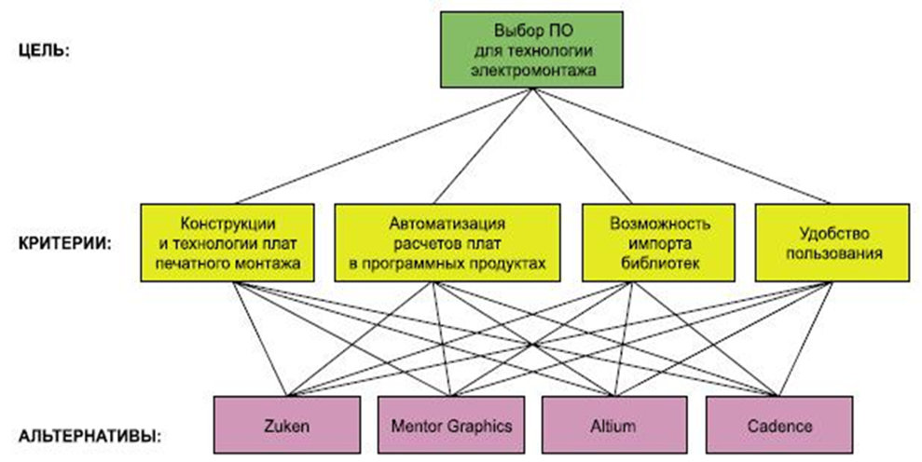
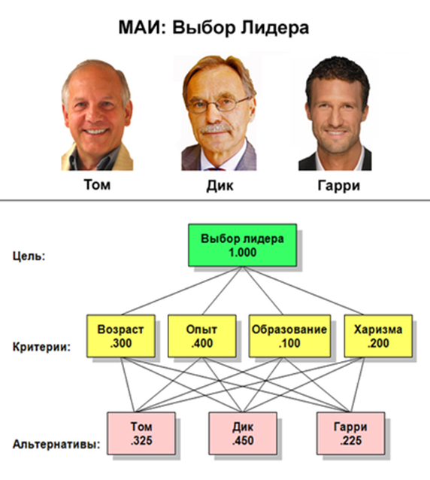
Примеры иерархий
6

Slide 7
Этапы МАИ
Несбалансированной иерархией называется иерархия, у которой не каждый объект верхнего уровня связан с каждым нижним.
В противном случае она называется сбалансированной, или полной.
7

Slide 8
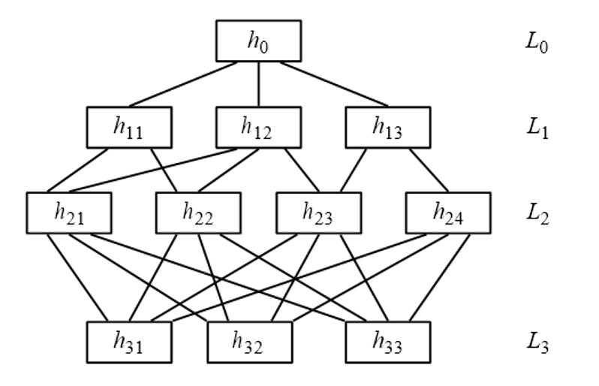
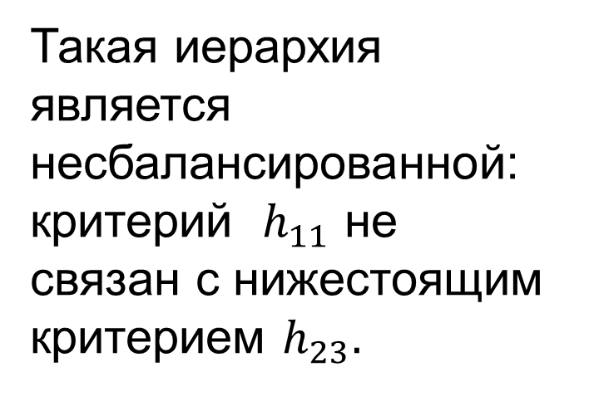
Этапы МАИ
Такая иерархия является несбалансированной:
критерий $h_{11}$ не связан с нижестоящим критерием $h_{23}.$
8

Slide 9
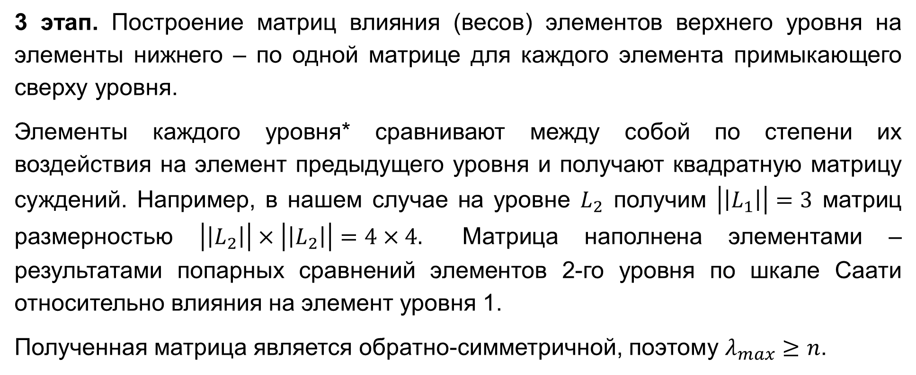
Этапы МАИ
3 этап. Построение матриц влияния (весов) элементов верхнего уровня на элементы нижнего – по одной матрице для каждого элемента примыкающего сверху уровня.
Элементы каждого уровня* сравнивают между собой по степени их воздействия на элемент предыдущего уровня и получают квадратную матрицу суждений. Например, в нашем случае на уровне $L_{2}$ получим $\left|\left|L_{1}\right|\right|=3$ матриц размерностью $\left|\left|L_{2}\right|\right|×\left|\left|L_{2}\right|\right|=4×4.$ Матрица наполнена элементами – результатами попарных сравнений элементов 2-го уровня по шкале Саати относительно влияния на элемент уровня 1.
Полученная матрица является обратно-симметричной, поэтому $λ_{max}≥n$.
* Если иерархическая структура не является полной, то возможно уменьшение количества сравнений (с обычного $\frac{n\left(n−1\right)}{2}).$
9

Slide 10
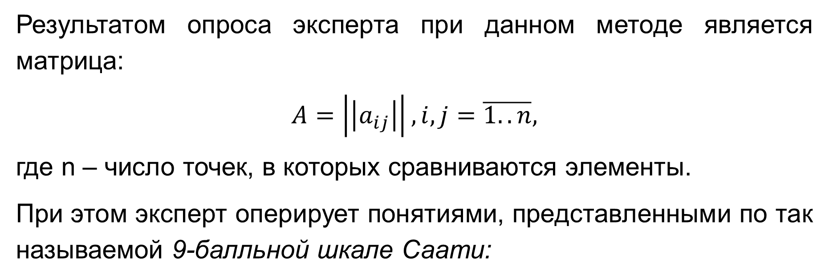
Этапы МАИ
Результатом опроса эксперта при данном методе является матрица:
$$A=\left|\left|a_{ij}\right|\right|, i,j=\overline{1..n},$$
где n – число точек, в которых сравниваются элементы.
При этом эксперт оперирует понятиями, представленными по так называемой 9-балльной шкале Саати:
10

Slide 11
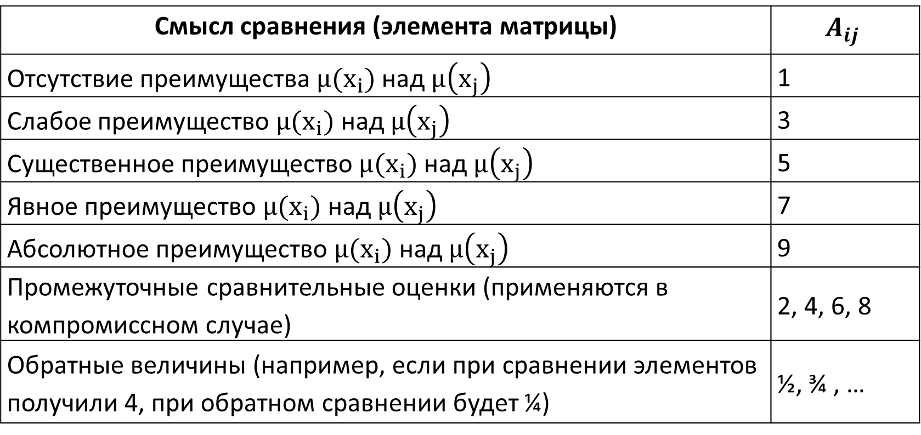
Шкала Саати
Смысл сравнения (элемента матрицы) | $$A_{ij}$$
Отсутствие преимущества $μ(x_{i})$ над $μ\left(x_{j}\right)$ | 1
Слабое преимущество $μ(x_{i})$ над $μ\left(x_{j}\right)$ | 3
Существенное преимущество $μ(x_{i})$ над $μ\left(x_{j}\right)$ | 5
Явное преимущество $μ(x_{i})$ над $μ\left(x_{j}\right)$ | 7
Абсолютное преимущество $μ(x_{i})$ над $μ\left(x_{j}\right)$ | 9
Промежуточные сравнительные оценки (применяются в компромиссном случае) | 2, 4, 6, 8
Обратные величины (например, если при сравнении элементов получили 4, при обратном сравнении будет ¼) | ½, ¾ , …
11

Slide 12
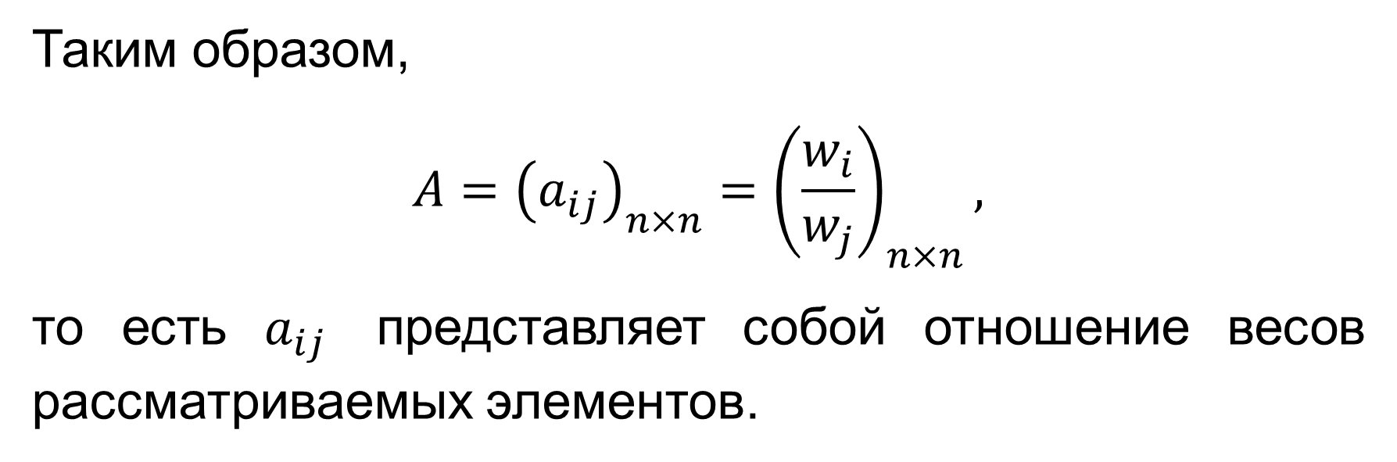
Этапы МАИ
Таким образом,
$$A={\left(a_{ij}\right)}_{n×n}={\left(\frac{w_{i}}{w_{j}}\right)}_{n×n},$$
то есть $a_{ij}$ представляет собой отношение весов рассматриваемых элементов.
12

Slide 13
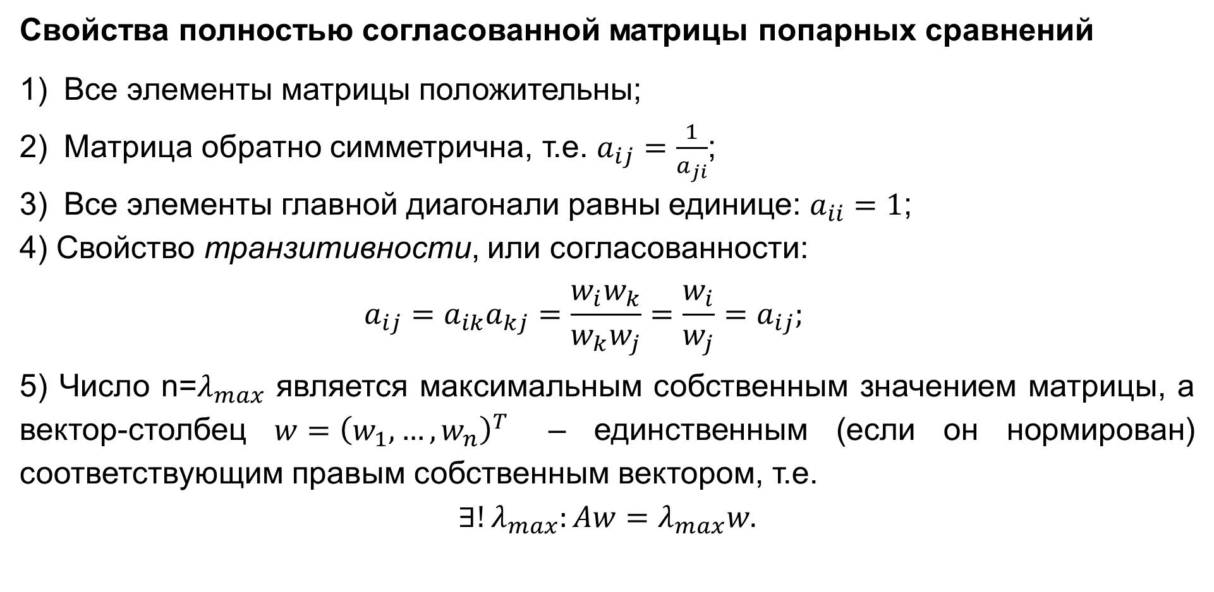
Этапы МАИ
Свойства полностью согласованной матрицы попарных сравнений
Все элементы матрицы положительны;
Матрица обратно симметрична, т.е. $a_{ij}=\frac{1}{a_{ji}}$;
Все элементы главной диагонали равны единице: $a_{ii}=1$;
4) Свойство транзитивности, или согласованности:
$${a_{ij}=a}_{ik}a_{kj}=\frac{w_{i}w_{k}}{w_{k}w_{j}}=\frac{w_{i}}{w_{j}}=a_{ij};$$
5) Число n=$λ_{max}$ является максимальным собственным значением матрицы, а вектор-столбец $w={\left(w_{1},…,w_{n}\right)}^{T}$ – единственным (если он нормирован) соответствующим правым собственным вектором, т.е.
$$∃!λ_{max}:Aw=λ_{max}w.$$
13

Slide 14
Этапы МАИ
4 этап. Определение весов элементов одного уровня.
Задача: из группы матриц сформировать группу «локальных приоритетов».
Один из способов решения: относительную значимость каждого элемента будем вычислять на основе собственных векторов, соответствующих максимальным собственным числам матриц, для всех матриц, а затем нормировать результаты для получения вектора приоритетов.
14

Slide 15
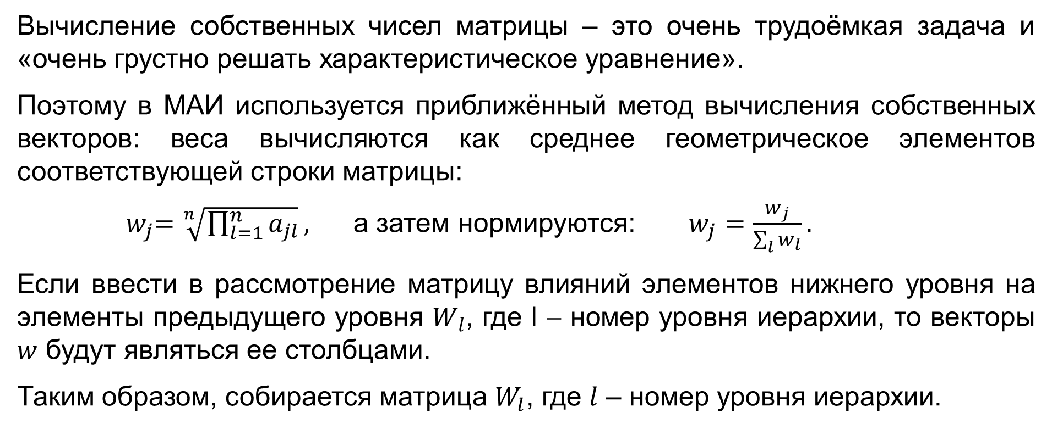
Этапы МАИ
Вычисление собственных чисел матрицы – это очень трудоёмкая задача и «очень грустно решать характеристическое уравнение».
Поэтому в МАИ используется приближённый метод вычисления собственных векторов: веса вычисляются как среднее геометрическое элементов соответствующей строки матрицы:
${ w}_{j}=\sqrt[n]{\prod_{l=1}^{n}{a_{jl}}},$ а затем нормируются: $w_{j}=\frac{w_{j}}{\sum_{l}{w_{l}}}.$
Если ввести в рассмотрение матрицу влияний элементов нижнего уровня на элементы предыдущего уровня $W_{l}$, где l − номер уровня иерархии, то векторы $w$ будут являться ее столбцами.
Таким образом, собирается матрица $W_{l}$, где $l$ – номер уровня иерархии.
15

Slide 16
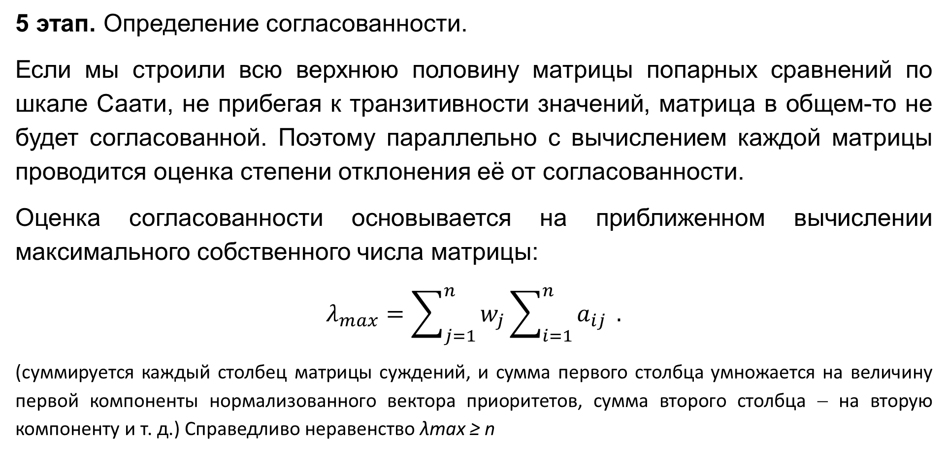
Этапы МАИ
5 этап. Определение согласованности.
Если мы строили всю верхнюю половину матрицы попарных сравнений по шкале Саати, не прибегая к транзитивности значений, матрица в общем-то не будет согласованной. Поэтому параллельно с вычислением каждой матрицы проводится оценка степени отклонения её от согласованности.
Оценка согласованности основывается на приближенном вычислении максимального собственного числа матрицы:
$$λ_{max}=\sum_{j=1}^{n}{w_{j}}\sum_{i=1}^{n}{a_{ij}} .$$
(суммируется каждый столбец матрицы суждений, и сумма первого столбца умножается на величину первой компоненты нормализованного вектора приоритетов, сумма второго столбца − на вторую компоненту и т. д.) Справедливо неравенство λmax ≥ n
16

Slide 17
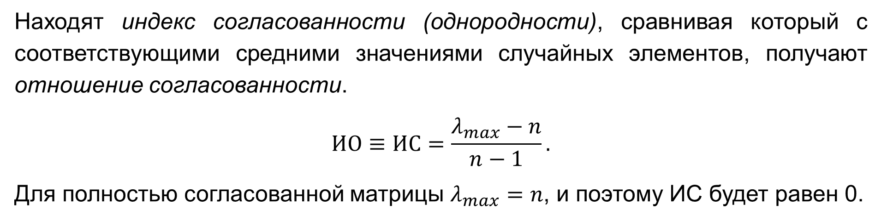
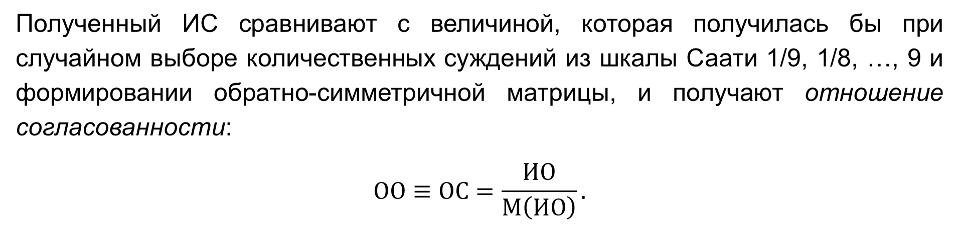
Этапы МАИ
Находят индекс согласованности (однородности), сравнивая который с соответствующими средними значениями случайных элементов, получают отношение согласованности.
$$ИО≡ИС=\frac{λ_{max}−n}{n−1}.$$
Для полностью согласованной матрицы $λ_{max}=n$, и поэтому ИС будет равен 0.
Полученный ИС сравнивают с величиной, которая получилась бы при случайном выборе количественных суждений из шкалы Саати 1/9, 1/8, …, 9 и формировании обратно-симметричной матрицы, и получают отношение согласованности:
17

Slide 18
Этапы МАИ
Таблица М(ИО) – статистически известная (как, например, таблица критических точек распределения):
n | 1 | 2 | 3 | 4 | 5 | 6 | 7 | 8 | 9 | 10 | 11
М(ИО) | 0 | 0 | 0,58 | 0,9 | 1,12 | 1,24 | 1,32 | 1,41 | 1,45 | 1,49 | 1,51
Величина ОС, как правило, должна быть не более 10% (20%?), чтобы быть приемлемой и чтобы считать матрицу согласованной.
6 этап. Проведение этапов 3–5 на всех уровнях иерархии.
18

Slide 19
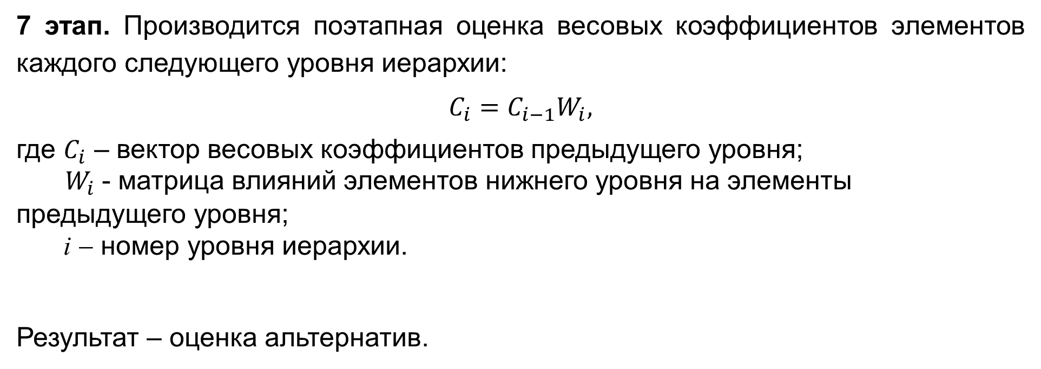
Этапы МАИ
7 этап. Производится поэтапная оценка весовых коэффициентов элементов каждого следующего уровня иерархии:
$$C_{i}=C_{i−1}W_{i},$$
где $C_{i}$ – вектор весовых коэффициентов предыдущего уровня;
$W_{i}$ - матрица влияний элементов нижнего уровня на элементы предыдущего уровня;
i − номер уровня иерархии.
Результат – оценка альтернатив.
19

Slide 20
Этапы МАИ
8 этап. Оценка согласованности иерархии в целом.
Согласованность всей иерархии можно найти, перемножая каждый индекс согласованности на приоритет соответствующего критерия и суммируя полученные числа.
Затем результат делится на выражение такого же типа, но со случайным индексом согласованности, соответствующим размерам каждой взвешенной приоритетами матрицы.
Приемлемым является отношение согласованности около 10 % или менее.
20

Slide 21
Пример
Требуется выбрать наиболее предпочтительную стратегию развития одной из машиностроительных отраслей в стране.
Имеется 3 сценария:
- импорт соответствующей продукции;
- создание только сборочного производства;
- создание полного производственного цикла.
Считается, что при каждом подходе качество продукции будет примерно одинаковым.
21

Slide 22
Пример
При принятии решения учитываются мнения:
- представителей отрасли: их интересует только прибыль;
- представителей потребления: их интересуют низкие цены и достаточно быстрые сроки поставки продукции;
- государственных органов: они заинтересованы прежде всего в налоговых поступлениях, затем в создании новых рабочих мест и, наконец, низких ценах на продукцию.
Известно, что наибольшее влияние на принятие решения могут оказать потребители, немного меньшие и примерно равные – представители отрасли машиностроения и государство.
22

Slide 23
Пример
Характеристики сценариев:
- относительно прибыли:
при полном импорте прибыль отсутствует;
при создании сборочного производства прибыль составит ~15 млн д.е.. в год;
при создании полного цикла прибыль составит ~30 млн д.е. в год.
- относительно цены:
минимальная при сборочном пр-ве;
чуть больше при полном импорте;
самая высокая при полном цикле.
- относительно сроков:
при полном импорте 5-6 месяцев;
при сборочном производстве 3-4 года;
при полном цикле 5-6 лет.
- относительно налогов:
при импорте 2 млн д.е. в год;
при сборочном производстве 8 млн;
при полном цикле 9 млн.
- относительно рабочих мест:
при импорте нет рабочих мест;
при сборочном произ-ве 6000 новых мест;
при полном цикле 7000 новых мест.
23

Slide 24
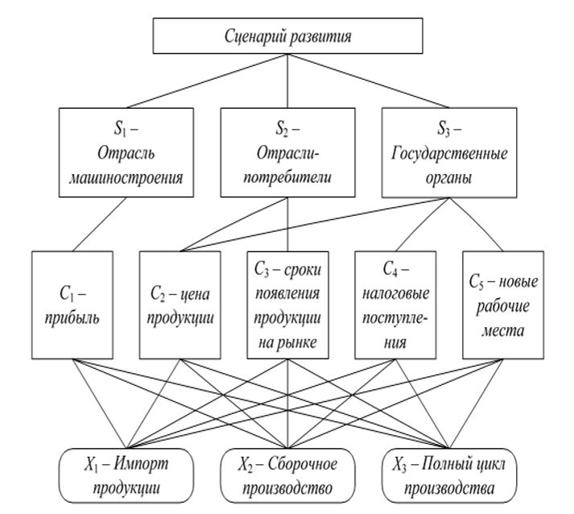
Пример
Рассмотрим представленную иерархию.
Отметим, что она в общем-то не является сбалансированной.
24

Slide 25
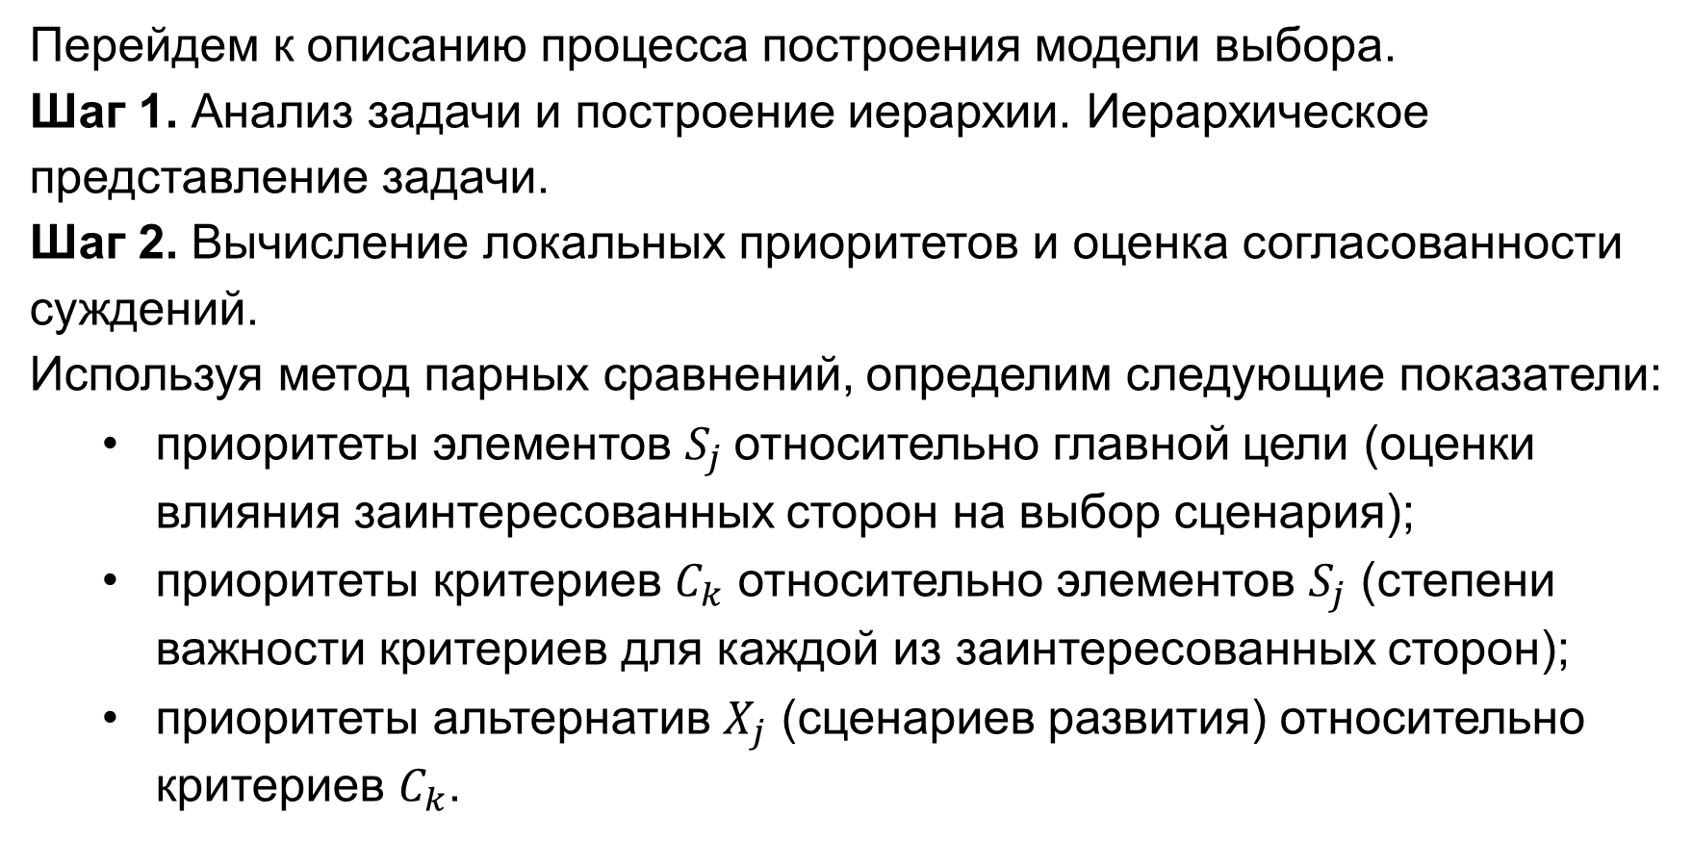
Пример
Перейдем к описанию процесса построения модели выбора.
Шаг 1. Анализ задачи и построение иерархии. Иерархическое представление задачи.
Шаг 2. Вычисление локальных приоритетов и оценка согласованности суждений.
Используя метод парных сравнений, определим следующие показатели:
  приоритеты элементов $S_{j}$относительно главной цели (оценки влияния заинтересованных сторон на выбор сценария);
  приоритеты критериев $C_{k}$ относительно элементов $S_{j}$ (степени важности критериев для каждой из заинтересованных сторон);
  приоритеты альтернатив $X_{j}$ (сценариев развития) относительно критериев $C_{k}$.
25

Slide 26
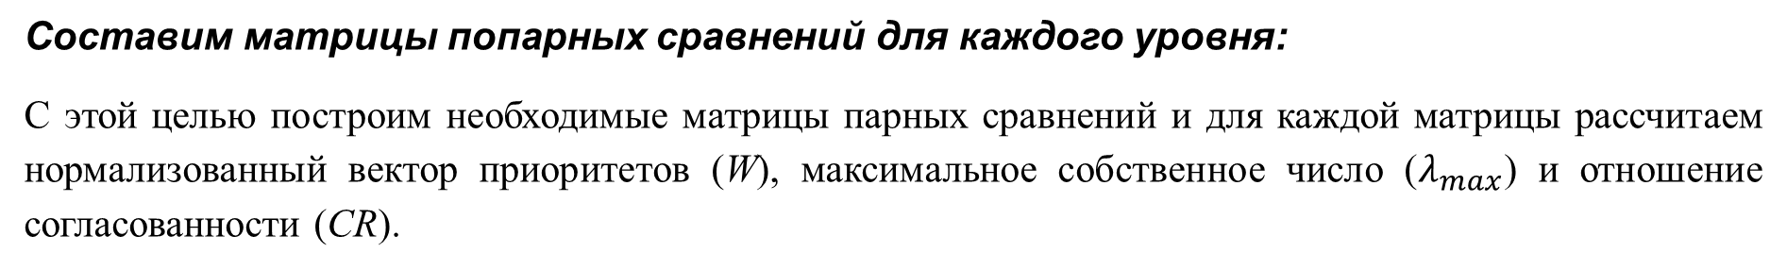
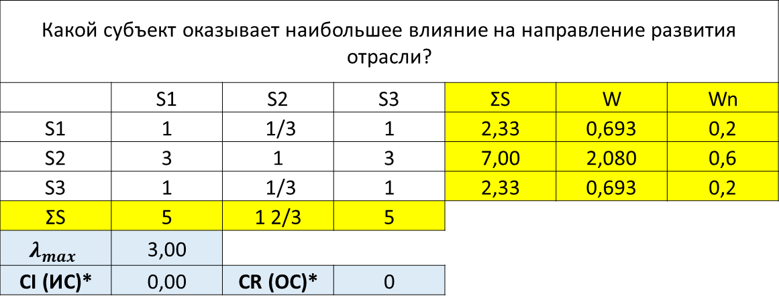
Пример
Составим матрицы попарных сравнений для каждого уровня:
С этой целью построим необходимые матрицы парных сравнений и для каждой матрицы рассчитаем нормализованный вектор приоритетов (W), максимальное собственное число ($λ_{max}$) и отношение согласованности (CR).
Уровень L₀:
Какой субъект оказывает наибольшее влияние на направление развития отрасли?
 | S1 | S2 | S3 | ΣS | W | Wn
S1 | 1 | 1/3 | 1 | 2,33 | 0,693 | 0,2
S2 | 3 | 1 | 3 | 7,00 | 2,080 | 0,6
S3 | 1 | 1/3 | 1 | 2,33 | 0,693 | 0,2
ΣS | 5 | 1 2/3 | 5
$$λ_{max}$$ | 3,00
CI (ИС)* | 0,00 | CR (ОС)* | 0
Эта матрица полностью согласованна. Она же является итоговой матрицей 1 уровня, потому что альтернатива на верхнем уровне всего одна – исходная гипотеза.
26
* CI – consistency index (индекс согласованности), CR – consistency ratio (отношение согласованности).

Slide 27
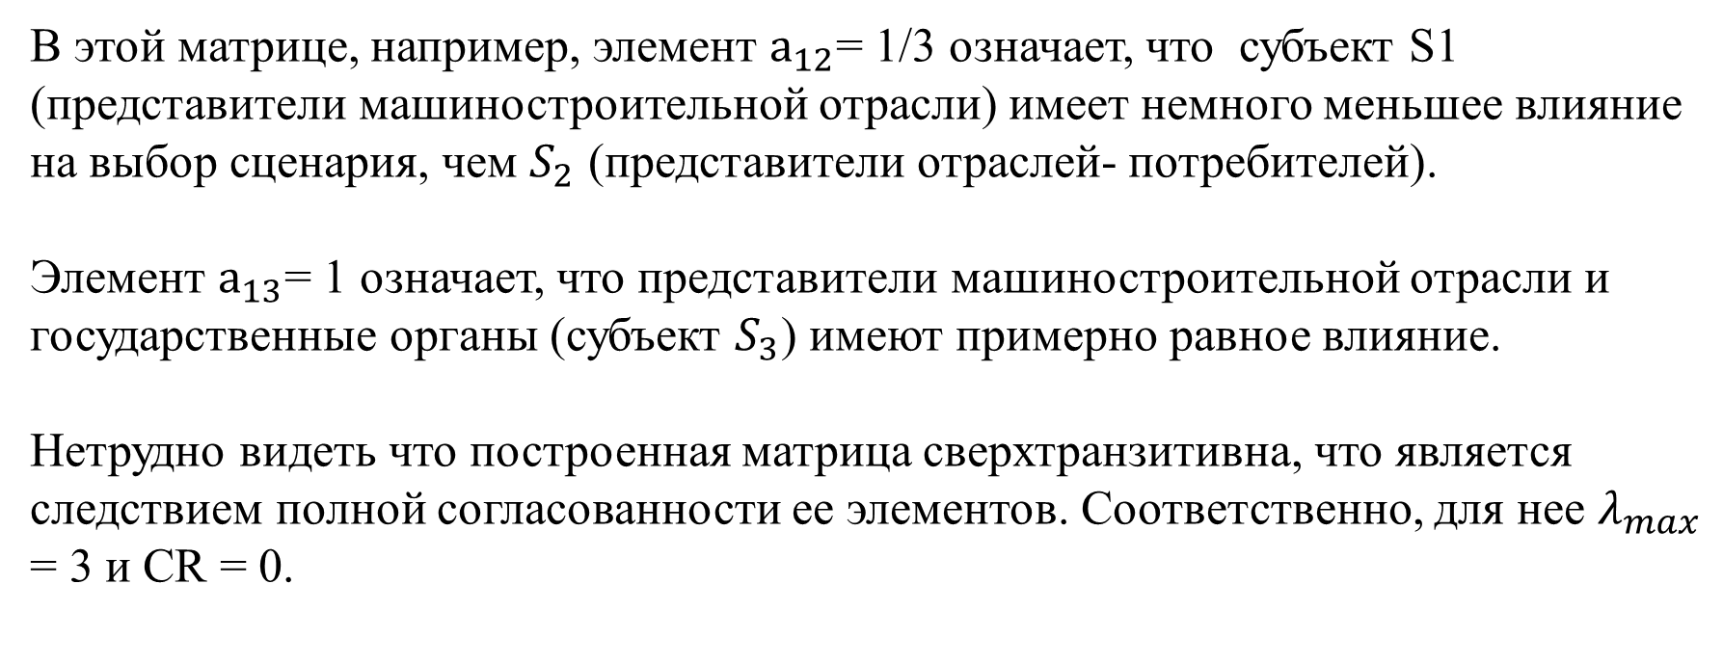
Пример
В этой матрице, например, элемент $a_{12}$= 1/3 означает, что субъект S1 (представители машиностроительной отрасли) имеет немного меньшее влияние на выбор сценария, чем $S_{2}$ (представители отраслей- потребителей).
Элемент $a_{13}$= 1 означает, что представители машиностроительной отрасли и государственные органы (субъект $S_{3}$) имеют примерно равное влияние.
Нетрудно видеть что построенная матрица сверхтранзитивна, что является следствием полной согласованности ее элементов. Соответственно, для нее $λ_{max}$ = 3 и CR = 0.
27

Slide 28
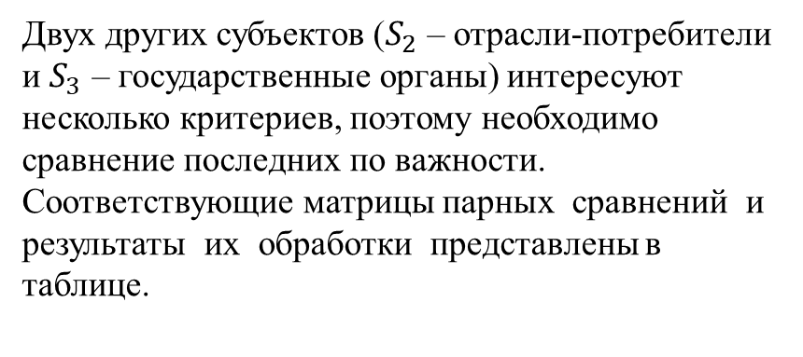
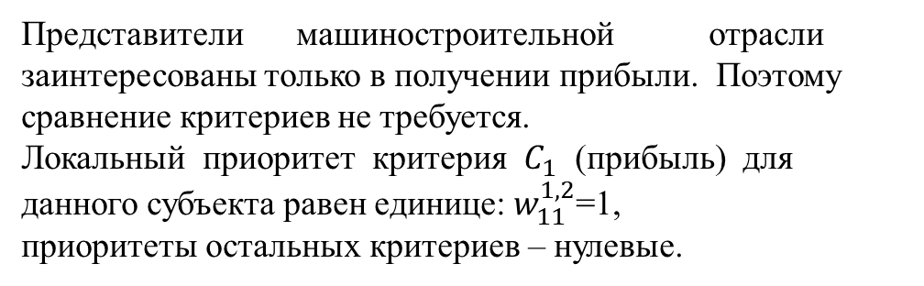
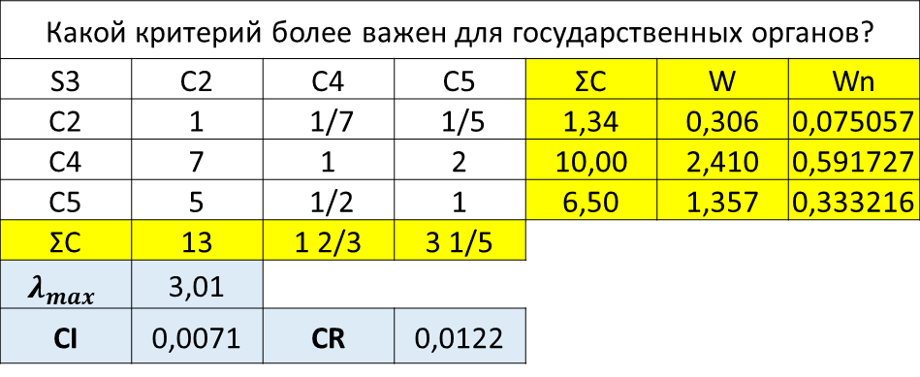
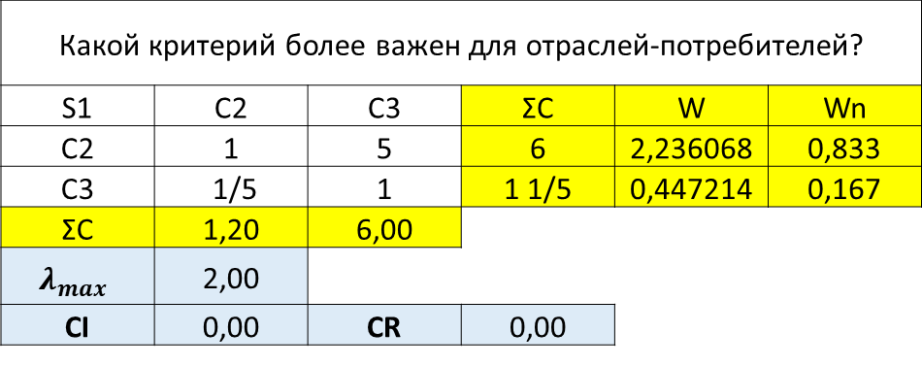
Пример
Уровень L₁:Вычислим приоритеты критериев $C_{k}$ относительно элементов $S_{j}$.
Какой критерий более важен для отраслей-потребителей?
S1 | C2 | C3 | ΣC | W | Wn
C2 | 1 | 5 | 6 | 2,236068 | 0,833
C3 | 1/5 | 1 | 1 1/5 | 0,447214 | 0,167
ΣC | 1,20 | 6,00
$$λ_{max}$$ | 2,00
CI | 0,00 | CR | 0,00
Представители машиностроительной отрасли заинтересованы только в получении прибыли. Поэтому сравнение критериев не требуется.
Локальный приоритет критерия $C_{1}$ (прибыль) для данного субъекта равен единице: $w_{11}^{1,2}$=1,
приоритеты остальных критериев – нулевые.
Двух других субъектов ($S_{2}$ – отрасли-потребители и $S_{3}$ – государственные органы) интересуют несколько критериев, поэтому необходимо сравнение последних по важности. Соответствующие матрицы парных сравнений и результаты их обработки представлены в таблице.
Какой критерий более важен для государственных органов?
S3 | C2 | C4 | C5 | ΣC | W | Wn
C2 | 1 | 1/7 | 1/5 | 1,34 | 0,306 | 0,075057
C4 | 7 | 1 | 2 | 10,00 | 2,410 | 0,591727
C5 | 5 | 1/2 | 1 | 6,50 | 1,357 | 0,333216
ΣC | 13 | 1 2/3 | 3 1/5
$$λ_{max}$$ | 3,01
CI | 0,0071 | CR | 0,0122
28

Slide 29
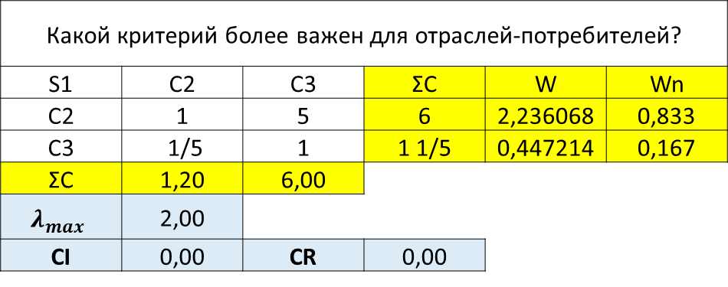

Пример
Составляется матрица влияния W12 для этого уровня:
 | C1 | C2 | C3 | C4 | C5 | Σ
S1 | 1 | 0 | 0 | 0 | 0 | 1
S2 | 0 | 0,833333 | 0,166667 | 0 | 0 | 1
S3 | 0 | 0,075057 | 0 | 0,591727 | 0,333216 | 1
Какой критерий более важен для отраслей-потребителей?
S1 | C2 | C3 | ΣC | W | Wn
C2 | 1 | 5 | 6 | 2,236068 | 0,833
C3 | 1/5 | 1 | 1 1/5 | 0,447214 | 0,167
ΣC | 1,20 | 6,00
$$λ_{max}$$ | 2,00
CI | 0,00 | CR | 0,00
Какой критерий более важен для государственных органов?
S3 | C2 | C4 | C5 | ΣC | W | Wn
C2 | 1 | 1/7 | 1/5 | 1,34 | 0,306 | 0,075057
C4 | 7 | 1 | 2 | 10,00 | 2,410 | 0,591727
C5 | 5 | 1/2 | 1 | 6,50 | 1,357 | 0,333216
ΣC | 13 | 1 2/3 | 3 1/5
$$λ_{max}$$ | 3,01
CI | 0,0071 | CR | 0,0122
29

Slide 30
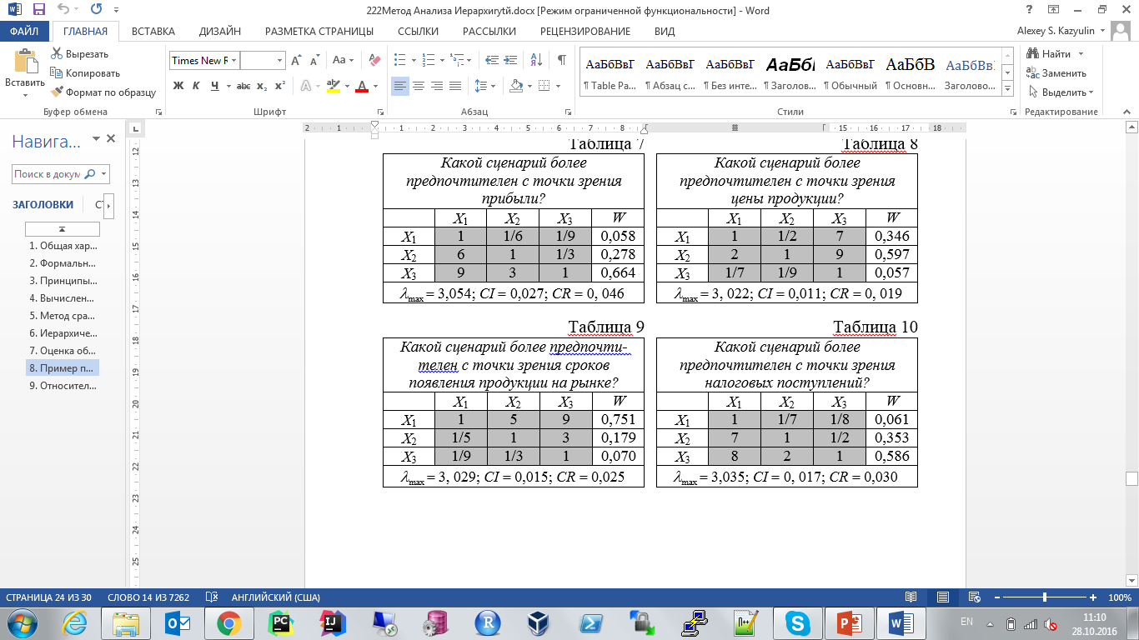
Пример
Уровень L₂: Строятся матрицы парных сравнений альтернатив $Х_{j}$ относительно критериев $C_{k}$
И так ещё 3 матрицы для каждого критерия.
30

Slide 31
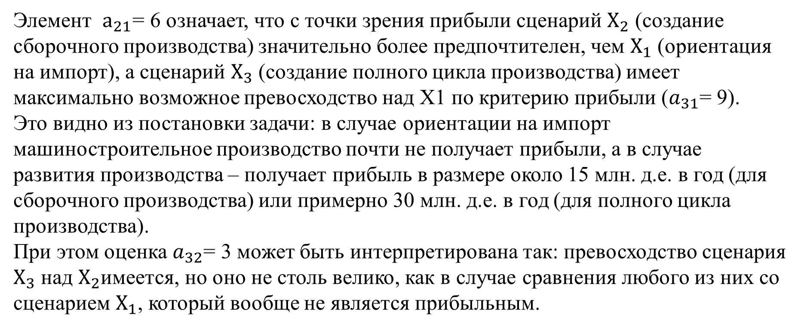
Пример
Уровень L₂: Строятся матрицы парных сравнений альтернатив $Х_{j}$ относительно критериев $C_{k}$
Элемент $a_{21}$= 6 означает, что с точки зрения прибыли сценарий $Х_{2}$ (создание сборочного производства) значительно более предпочтителен, чем $Х_{1}$ (ориентация на импорт), а сценарий $Х_{3}$ (создание полного цикла производства) имеет максимально возможное превосходство над X1 по критерию прибыли ($a_{31}$= 9).
Это видно из постановки задачи: в случае ориентации на импорт машиностроительное производство почти не получает прибыли, а в случае развития производства – получает прибыль в размере около 15 млн. д.е. в год (для сборочного производства) или примерно 30 млн. д.е. в год (для полного цикла производства).
При этом оценка $a_{32}$= 3 может быть интерпретирована так: превосходство сценария $Х_{3}$ над $Х_{2}$имеется, но оно не столь велико, как в случае сравнения любого из них со сценарием $Х_{1}$, который вообще не является прибыльным.
31

Slide 32
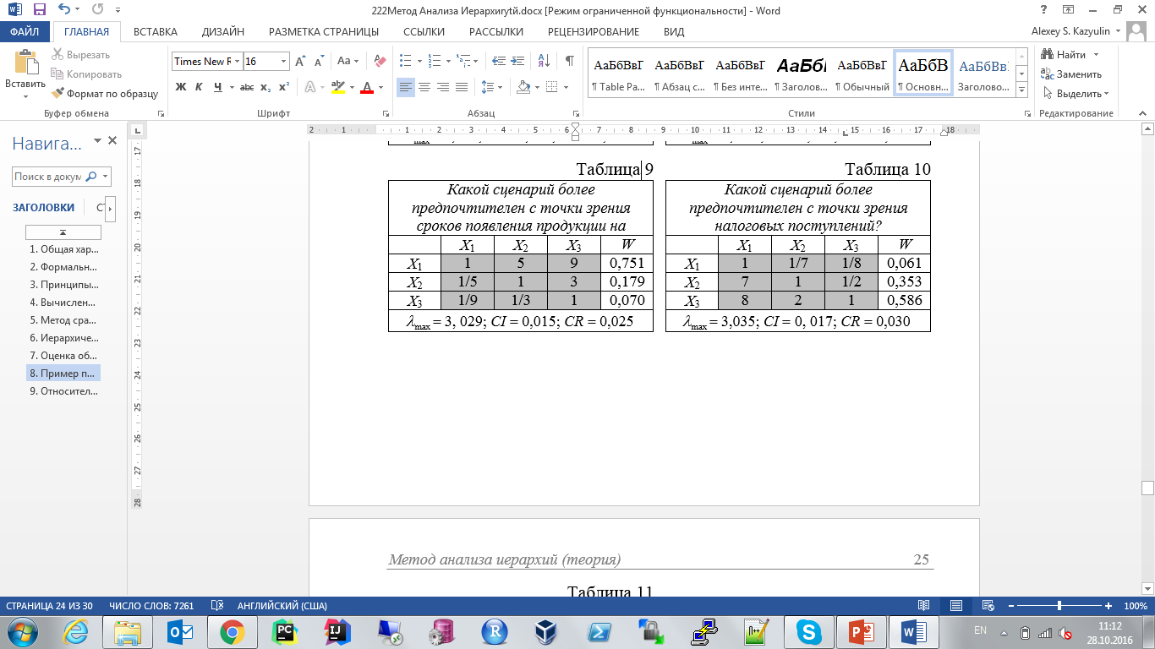
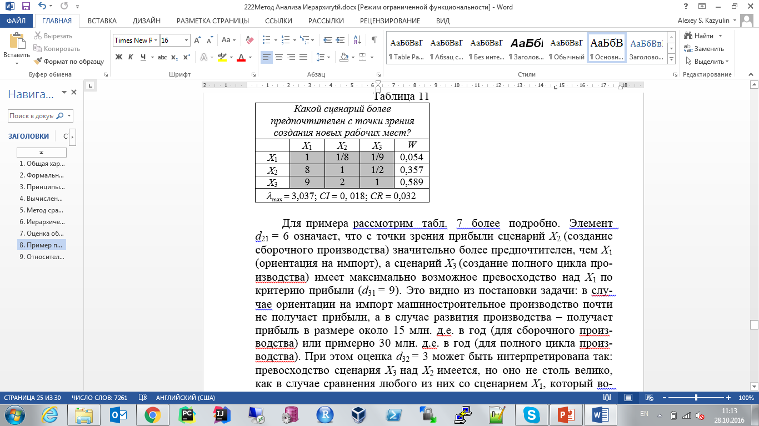
Пример
Уровень L₂: Строятся матрицы парных сравнений альтернатив $Х_{j}$ относительно критериев $C_{k}$
Как видно из таблиц, все матрицы парных сравнений имеют достаточную степень согласованности.
32

Slide 33
Пример
Составляется матрица влияния $W_{23}$ для этого уровня:
 | X1 | X2 | X3 | Σ
C1 | 0,058 | 0,278 | 0,664 | 1
C2 | 0,346 | 0,597 | 0,057 | 1
C3 | 0,751 | 0,179 | 0,07 | 1
C4 | 0,061 | 0,353 | 0,586 | 1
C5 | 0,054 | 0,357 | 0,589 | 1
33

Slide 34
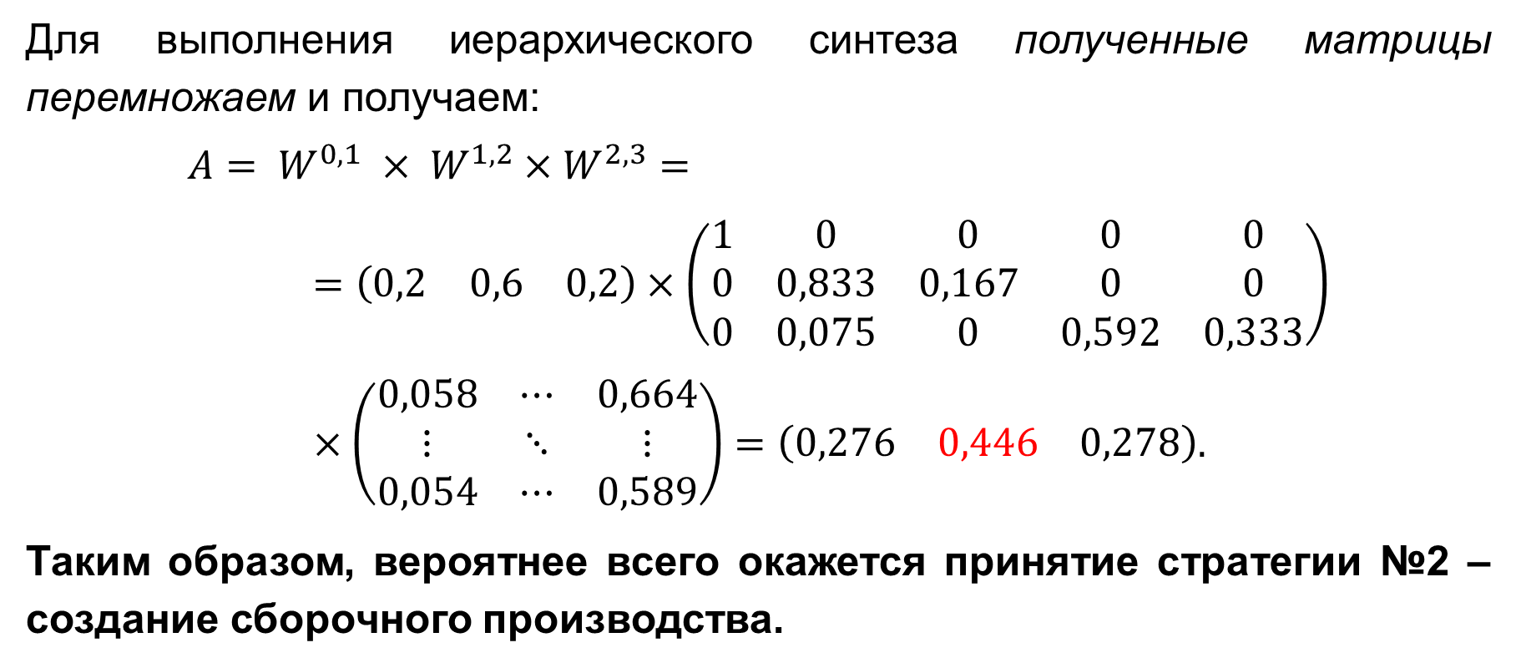
Пример
Синтез приоритетов альтернатив относительно главной цели и оценка общей согласованности иерархии.
Для выполнения иерархического синтеза полученные матрицы перемножаем и получаем:
$$A= W^{0,1} × W^{1,2}×W^{2,3}==\left(\begin{matrix}0,2 & 0,6 & 0,2\end{matrix}\right)×\left(\begin{matrix}1 & 0 & 0 & 0 & 0 \\ 0 & 0,833 & 0,167 & 0 & 0 \\ 0 & 0,075 & 0 & 0,592 & 0,333\end{matrix}\right)×\left(\begin{matrix}0,058 & ⋯ & 0,664 \\ ⋮ & ⋱ & ⋮ \\ 0,054 & ⋯ & 0,589\end{matrix}\right)=\left(\begin{matrix}0,276 & 0,446 & 0,278\end{matrix}\right).$$
Таким образом, вероятнее всего окажется принятие стратегии №2 – создание сборочного производства.
34

Slide 35
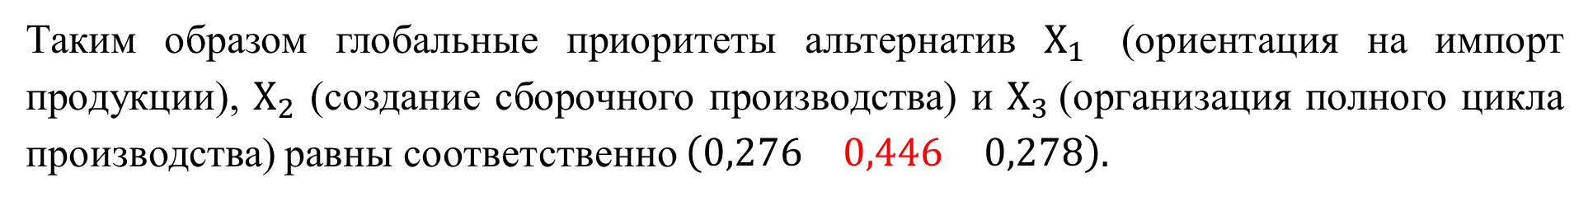
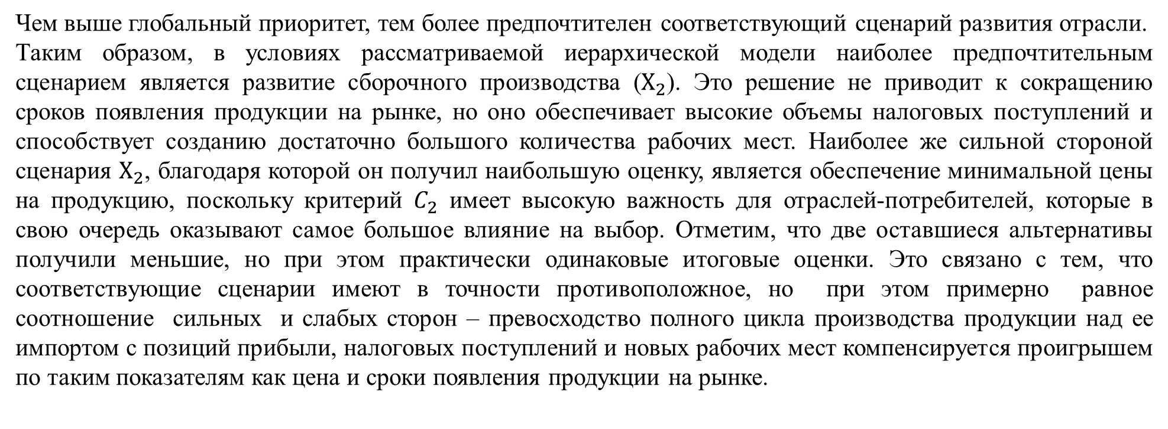
Пример
Таким образом глобальные приоритеты альтернатив $Х_{1}$ (ориентация на импорт продукции), $Х_{2}$ (создание сборочного производства) и $Х_{3}$(организация полного цикла производства) равны соответственно $\left(\begin{matrix}0,276 & 0,446 & 0,278\end{matrix}\right).$
Чем выше глобальный приоритет, тем более предпочтителен соответствующий сценарий развития отрасли.
Таким образом, в условиях рассматриваемой иерархической модели наиболее предпочтительным сценарием является развитие сборочного производства ($Х_{2}$). Это решение не приводит к сокращению сроков появления продукции на рынке, но оно обеспечивает высокие объемы налоговых поступлений и способствует созданию достаточно большого количества рабочих мест. Наиболее же сильной стороной сценария $Х_{2}$, благодаря которой он получил наибольшую оценку, является обеспечение минимальной цены на продукцию, поскольку критерий $C_{2}$ имеет высокую важность для отраслей-потребителей, которые в свою очередь оказывают самое большое влияние на выбор. Отметим, что две оставшиеся альтернативы получили меньшие, но при этом практически одинаковые итоговые оценки. Это связано с тем, что соответствующие сценарии имеют в точности противоположное, но при этом примерно равное соотношение сильных и слабых сторон – превосходство полного цикла производства продукции над ее импортом с позиций прибыли, налоговых поступлений и новых рабочих мест компенсируется проигрышем по таким показателям как цена и сроки появления продукции на рынке.
35

Slide 36
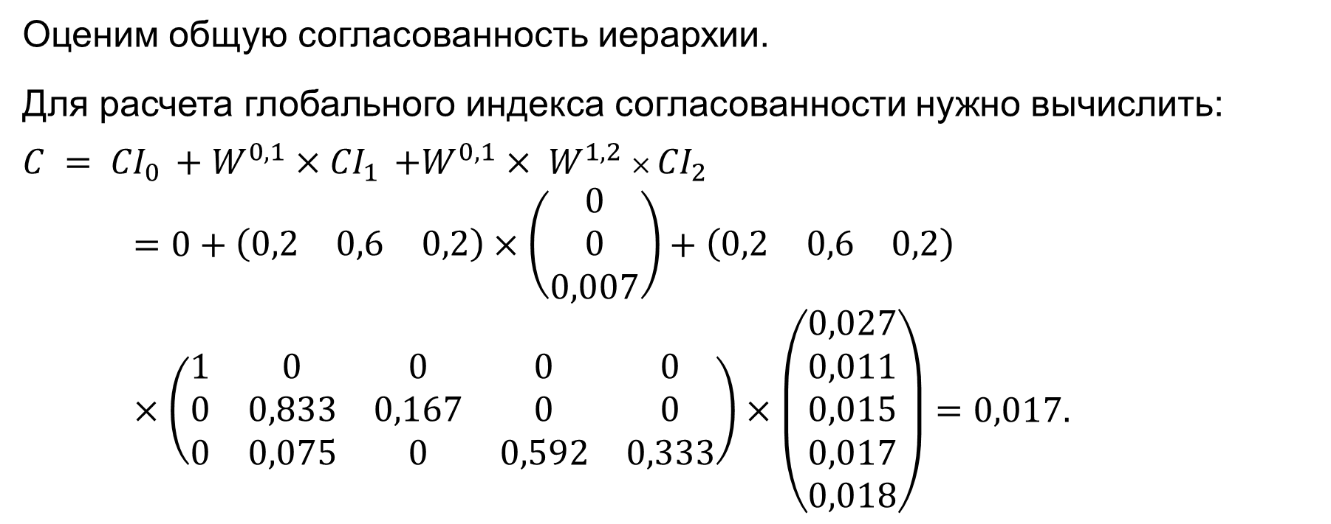
Пример
Оценим общую согласованность иерархии.
Для расчета глобального индекса согласованности нужно вычислить:
$$C = {{CI}_{0 }+W}^{0,1}{×CI}_{1 }+W^{0,1}× W^{1,2}{×CI}_{2}=0+\left(\begin{matrix}0,2 & 0,6 & 0,2\end{matrix}\right)×\left(\begin{matrix}0 \\ 0 \\ 0,007\end{matrix}\right)+\left(\begin{matrix}0,2 & 0,6 & 0,2\end{matrix}\right)×\left(\begin{matrix}1 & 0 & 0 & 0 & 0 \\ 0 & 0,833 & 0,167 & 0 & 0 \\ 0 & 0,075 & 0 & 0,592 & 0,333\end{matrix}\right)×\left(\begin{matrix}0,027 \\ 0,011 \\ 0,015 \\ 0,017 \\ 0,018\end{matrix}\right)=0,017.$$
36

Slide 37
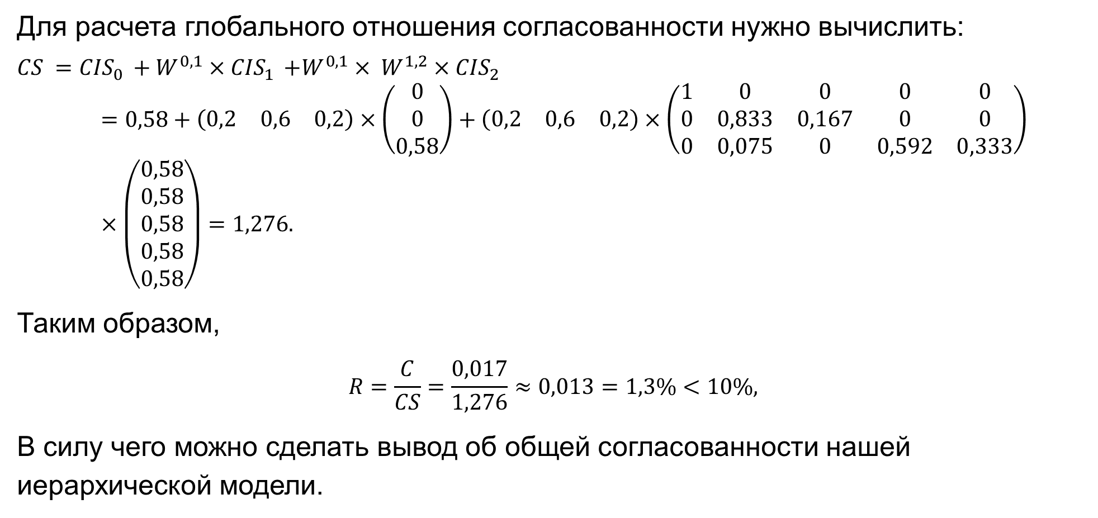
Пример
Для расчета глобального отношения согласованности нужно вычислить:
$$CS ={{CIS}_{0 }+W}^{0,1}{×CIS}_{1 }+W^{0,1}× W^{1,2}{×CIS}_{2}=0,58+\left(\begin{matrix}0,2 & 0,6 & 0,2\end{matrix}\right)×\left(\begin{matrix}0 \\ 0 \\ 0,58\end{matrix}\right)+\left(\begin{matrix}0,2 & 0,6 & 0,2\end{matrix}\right)×\left(\begin{matrix}1 & 0 & 0 & 0 & 0 \\ 0 & 0,833 & 0,167 & 0 & 0 \\ 0 & 0,075 & 0 & 0,592 & 0,333\end{matrix}\right)×\left(\begin{matrix}0,58 \\ 0,58 \\ 0,58 \\ 0,58 \\ 0,58\end{matrix}\right)=1,276.$$
Таким образом,
$$R=\frac{C}{CS}=\frac{0,017}{1,276}≈0,013=1,3\%<10\%,$$
В силу чего можно сделать вывод об общей согласованности нашей иерархической модели.
37

